Slide 1

L’impact du changement climatique sur la sécurité alimentaire mondial
République Algérienne Démocratique et populaire
Ministère de l’Enseignement Supérieur et de la Recharche Scientifique
Université Mustpha Ben Boulaid Batna 2
Ecologie et Environnement
Ressources Biologiques et Sécurité Alimentaire

Slide 2
PLAN:
01
02
03
04
Introduction
Impacts directs du changement climatique sur la production alimentaire
Conséquences socio-économiques sur la sécurité alimentaire
Défis futurs et perspectives pour assurer la sécurité alimentaire
05
Stratégies d’adaptation et recommandations
06
Conclusion

Slide 3
01
Introduction
Le changement climatique est une des plus grandes menaces environnementales contemporaines, affectant profondément les systèmes agricoles mondiaux. Cette crise climatique entraîne des perturbations majeures dans la production alimentaire, mettant en danger la sécurité alimentaire définie comme la capacité à garantir un accès suffisant, stable et nutritif à la nourriture pour tous. Ce travail étudie les impacts directs du changement climatique sur l’alimentation, ses conséquences socio-économiques, ainsi que les défis futurs et solutions possibles pour atténuer ces effets.

Slide 4
Impacts directs du changement climatique sur la production alimentaire:
02
Sécheresses, inondations, vagues de chaleur perturbent les cycles agricoles
Baisse des ressources en eau douce, affectant l’irrigation
Dégradation des sols et salinisation réduisent la fertilité des terres
Détérioration des écosystèmes marins impactant la pêche

Slide 5
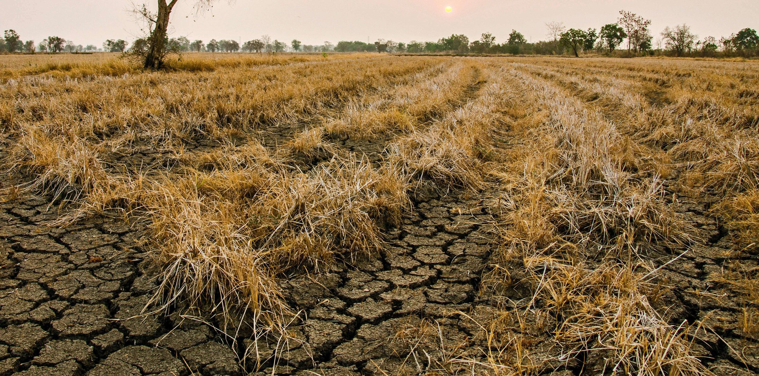

Slide 6

Conséquences socio-économiques sur la sécurité alimentaire
03
Augmentation des risques de malnutrition et famine chez les populations vulnérables
Migrations forcées et conflits liés à la rareté des ressources alimentaires
Hausse des prix alimentaires réduisant l’accès à la nourriture pour les ménages pauvres

Slide 7
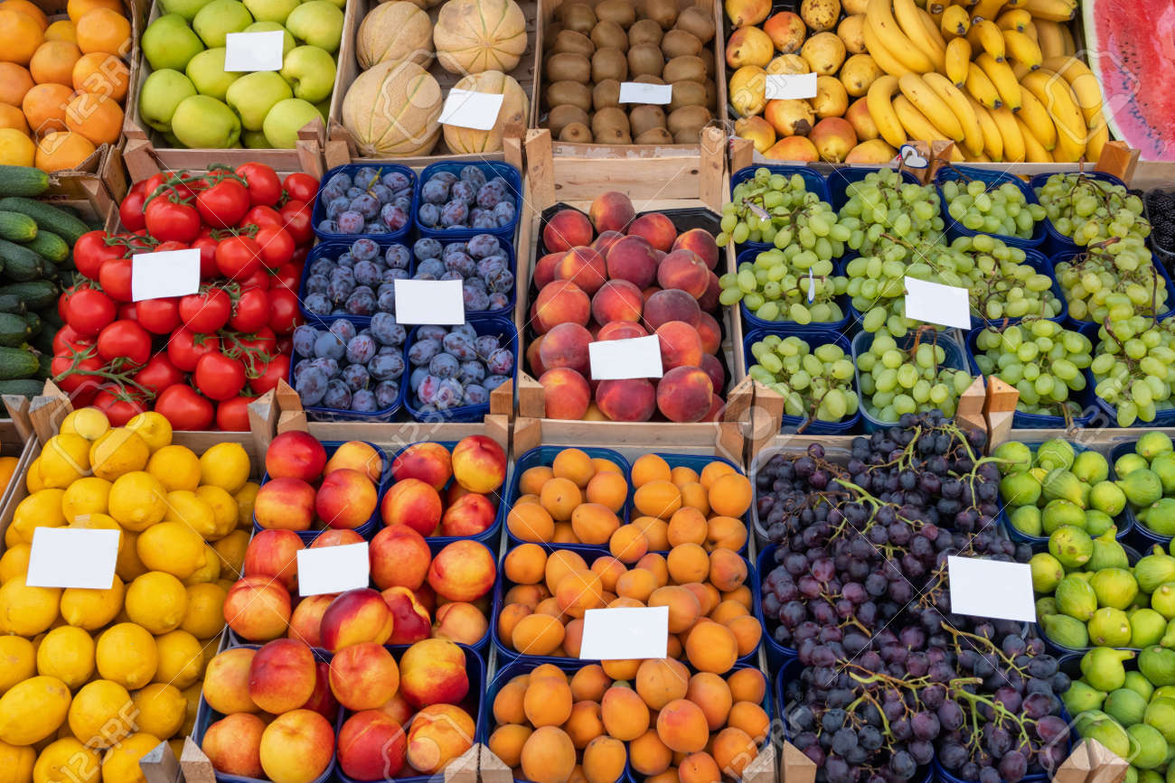

Slide 8

Défis futurs et perspectives pour assurer la sécurité alimentaire
04
Intensification prévue des phénomènes climatiques extrêmes
Importance de la gestion durable des ressources naturelles
Nécessité de renforcer la résilience des systèmes agricoles
Adoption des innovations scientifiques pour répondre à la demande croissante

Slide 9
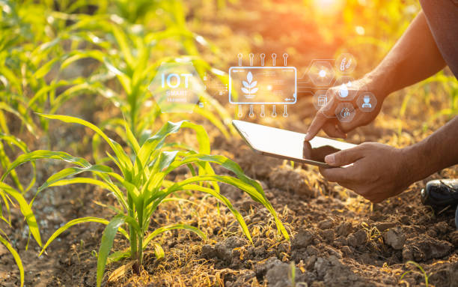

Slide 10

Stratégies d’adaptation et recommandations
05
Pratiques agricoles durables (agroécologie, cultures résistantes à la sécheresse)
Politiques publiques renforcées en soutien aux agriculteurs
Innovations technologiques pour irrigation et suivi climatique
Coopération internationale pour sécuriser les chaînes alimentaires

Slide 11
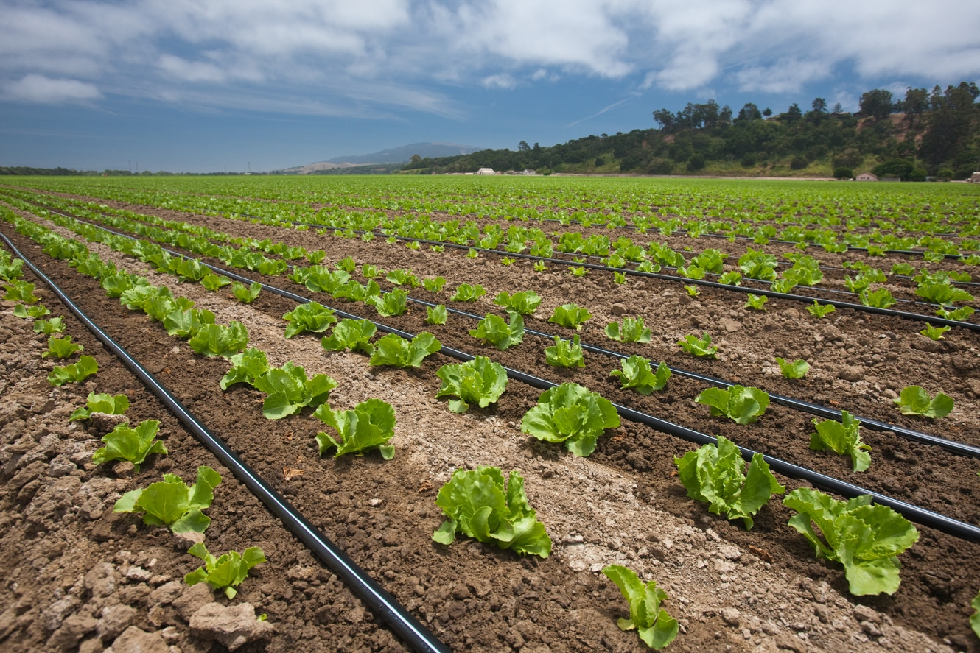
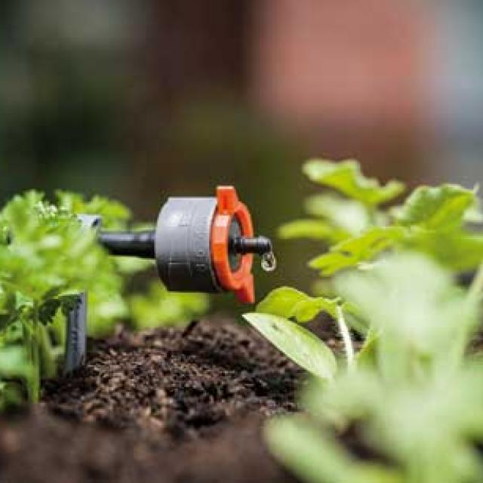

Slide 12

Conclusion
06
Le changement climatique menace gravement la production alimentaire et l’accès à une alimentation suffisante et saine. Face à cette menace, il est impératif de combiner actions locales, nationales et internationales pour instaurer des pratiques agricoles durables et des politiques adaptées. Assurer la sécurité alimentaire mondiale dans ce contexte exige de l’innovation, de la coopération et une gestion responsable des ressources naturelles.

Slide 13
Références
Organisation des Nations Unies pour l’Alimentation et l’Agriculture (FAO), "Changement climatique et sécurité alimentaire", 2025
Groupe d'experts intergouvernemental sur l’évolution du climat (GIEC), Rapport spécial sur le changement climatique, 2024
World Meteorological Organization (WMO), "Assurer la sécurité alimentaire face aux changements climatiques", 2023
Greenpeace MENA, "Impact du changement climatique et agriculture", 2025
Articles scientifiques récents (2022-2025)

Slide 14
MERCI

